Slide 1
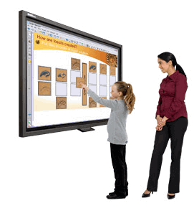
Муниципальное бюджетное дошкольное образовательное учреждение
детский сад общеразвивающего вида
с приоритетным осуществлением деятельности
по физическому развитию детей «Лучик»
Сообщение
из опыта работы по теме:
«Компьютерные развивающие игры
в познавательной деятельности
детей дошкольного возраста.»
Шугаипова Т.И.,
воспитатель
п.Коммунистический
2013г.

Slide 2
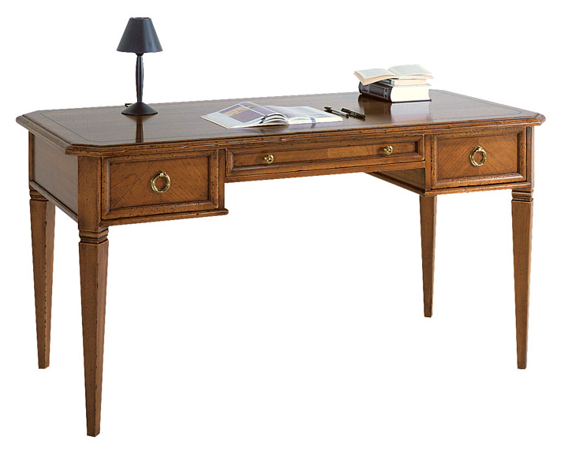
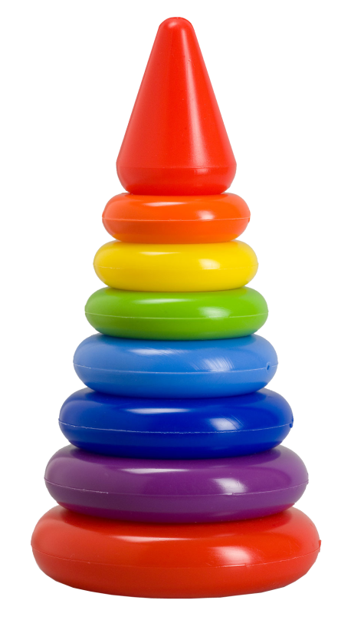
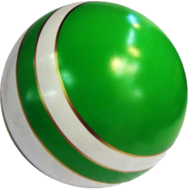
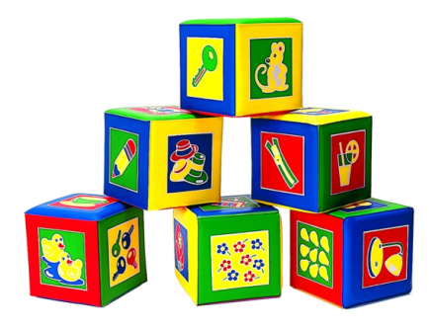
ВИРТУАЛЬНОЕ ПУТЕШЕСТВИЕ
«ОТ СЛОВ
- К ДЕЛУ»

Slide 3
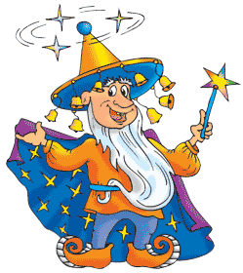
5
7
8
6
17
4
9
16
3
10
15
2
11
14
1
12
13

Slide 4
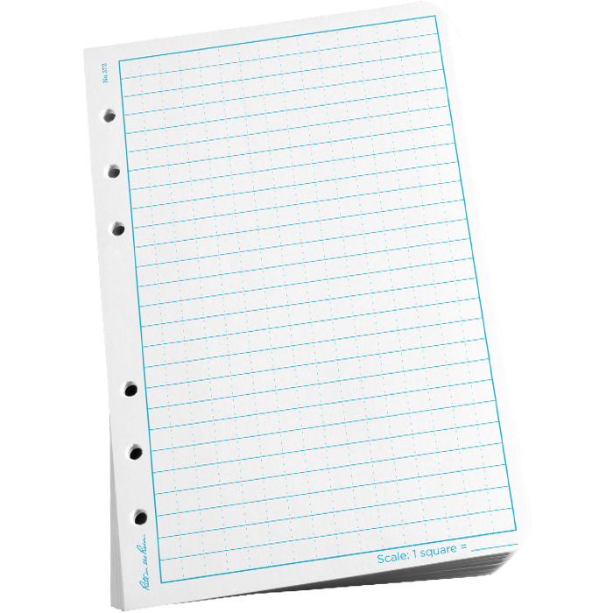
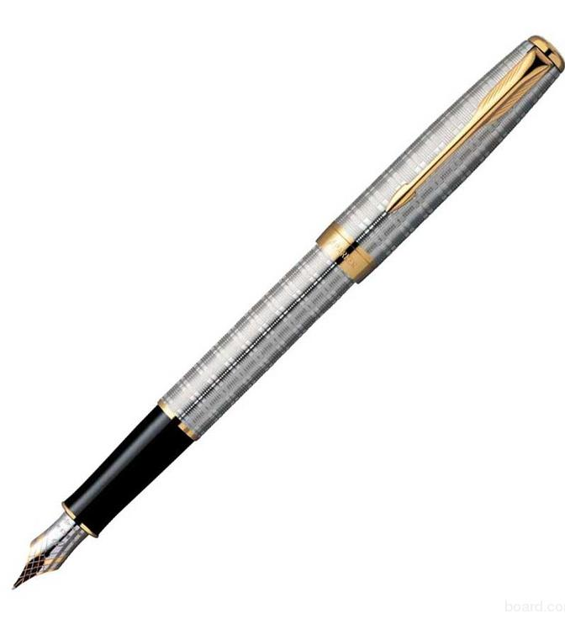
ФАКТОРЫ, ОКАЗАВШИЕ НЕПОСРЕДСТВЕННОЕ
ВЛИЯНИЕ НА БОЛЕЕ ГЛУБОКОЕ ИЗУЧЕНИЕ И ПРИМЕНЕНИЕ ДАННОГО ВИДА ДЕЯТЕЛЬНОСТИ:
Желание повышать интерес дошкольников к окружающей действительности;
Стремление повышать познавательную активность и желание самореализации ребенка в непосредственно образовательной деятельности;
Желание организовать наиболее "привлекательный" и продуктивный образовательный процесс;
Скудность имеющегося наглядного материала;
Несоответствие в полной мере программным задачам предлагаемых цифровых образовательных ресурсов,;
Стремление к организации современного, прогрессивного образовательного процесса.

Slide 5
ЦЕЛЬ:
Повышение познавательной активности у детей дошкольного возраста в непосредственно образовательной деятельности образовательной области «Познание» посредством использования компьютерных развивающих игр.
ЗАДАЧИ:
1. Формировать представление детей об окружающем мире.
2. Способствовать развитию познавательной активности детей.
3. Способствовать созданию положительной эмоциональной реакции в процессе непосредственно образовательной деятельности.
Развивать умение у дошкольников работать с интерактивной доской.
Воспитывать желание самореализации в процессе образовательной деятельности.

Slide 6
ОБЛАСТЬ ПРИМЕНЕНИЯ:
Непосредственно образовательная деятельность образовательной области "Познание«, индивидуальная работа.
УЧАСТНИКИ:
Дети 4 - 7 лет (воспитанники средней, старшей, подготовительной групп).

Slide 7
ПРОДУКТ ДЕЯТЕЛЬНОСТИ:
Упражнения;
Игра;
Демонстрация;
Виртуальное путешествие.

Slide 8
ИСПОЛЬЗУЕМЫЕ В РАБОТЕ
ПРОГРАММЫ:
PowerPoint;
Photoshop;
Movie Maker;
ActivInspire.
СРЕДСТВА СОЗДАНИЯ
И ВОСПРОИЗВЕДЕНИЯ:
ПК (поиск и получение информации, создание цифровых образовательных ресурсов, передача информации на интерактивную доску);
Интерактивная доска (воспроизведение информации с ПК, наиболее качественная публичная трансляция материала, обеспечение возможности коллективного участия в компьютерных играх) ;
Документ - камера (воспроизведение небольшого изображения для публичной визуализации).

Slide 9
ПРЕДПОЛАГАЕМЫЙ РЕЗУЛЬТАТ:
Повышение качества образования в образовательной области "Познание" у детей 4 - 7 лет ;
Повышение интереса у детей к окружающему миру;
Расширение кругозора дошкольников;
Самореализация дошкольника, желание принимать непосредственное участие в образовательном процессе, выражать свою точку зрения;
Восприятие дошкольником компьютера как естественной составляющей непосредственно образовательной деятельности.

Slide 10
ПЕРСПЕКТИВА:
Использование ИКТ, цифровых образовательных ресурсов в других образовательных областях образовательной деятельности, в совместной деятельности взрослого с детьми в разных режимных моментах;
Создание медиа – теки

